Slide 1
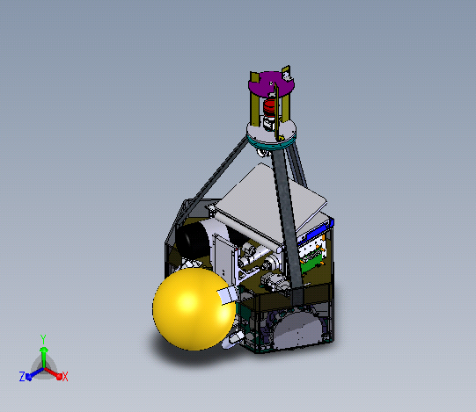


OpenTribot
Open Source
Entwicklung für die
MidSize Liga
DFG-Transferprojekt zwischen der
Universität Freiburg
und Harting KGaA

Slide 2
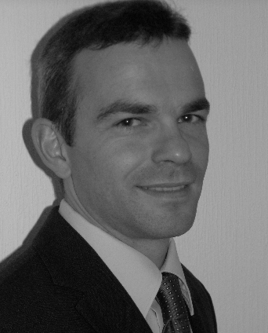

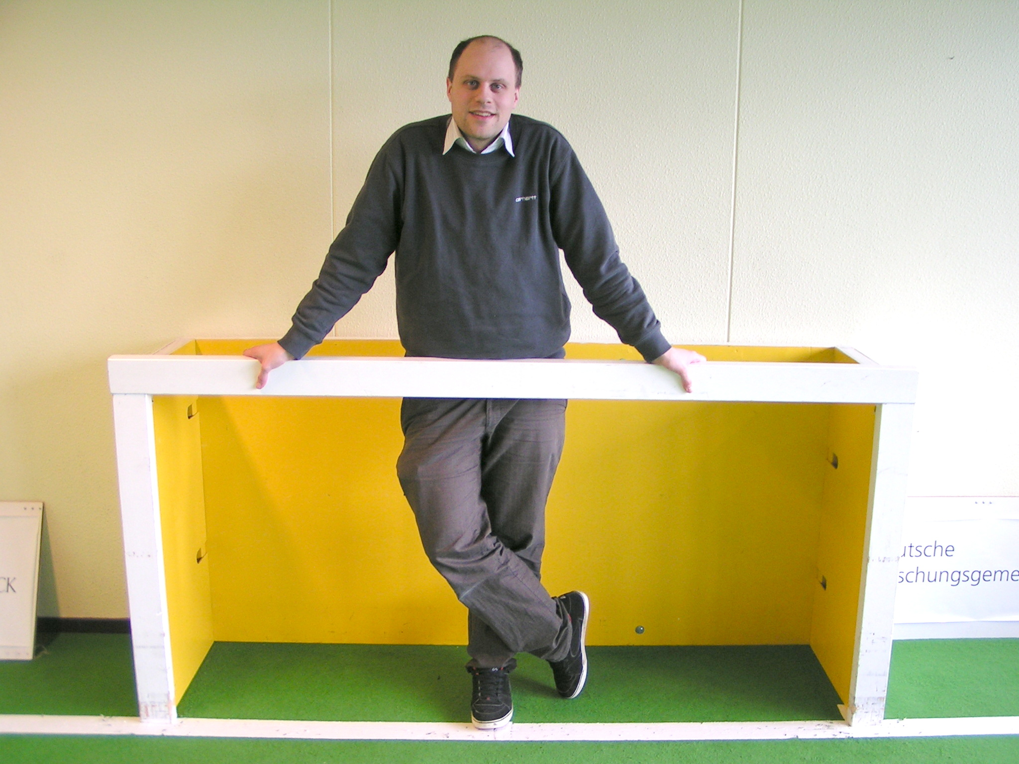
Projektverantwortliche
Prof. Dr. Martin Riedmiller, Albert Ludwigs Universität Freiburg
Dr. Ing Volker Franke, Firma Harting KGaA
Dipl. Inf Stefan Welker, Albert Ludwigs-Universität Freiburg

Slide 3
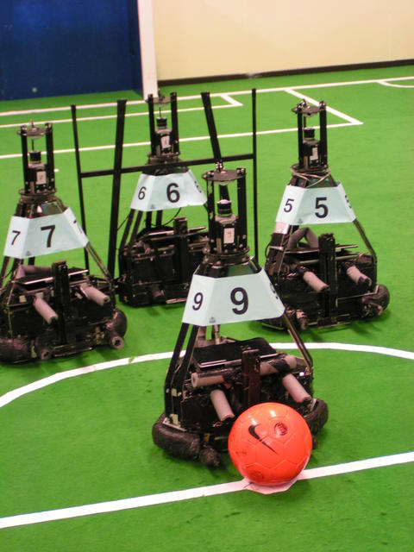
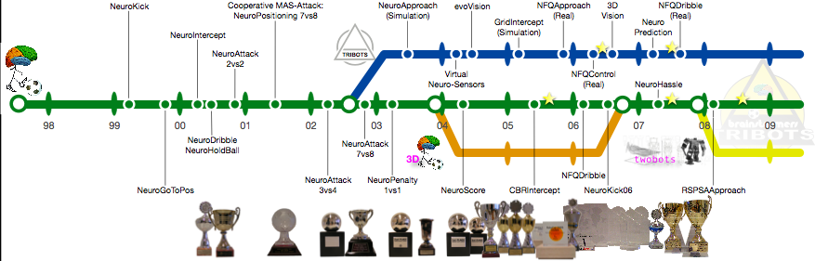
OpenTribot?
Tribots Mid Size Robocup Team 2003 – 2009
2004,2005,2007 German Open Mid-Size 1. Platz
2006 Roboludens (Dutch Open), Mid-Size 1.Platz
2006, 2007 Robocup Weltmeisterschaft Bremen/Atlanta MidSize 1. Platz

Slide 4
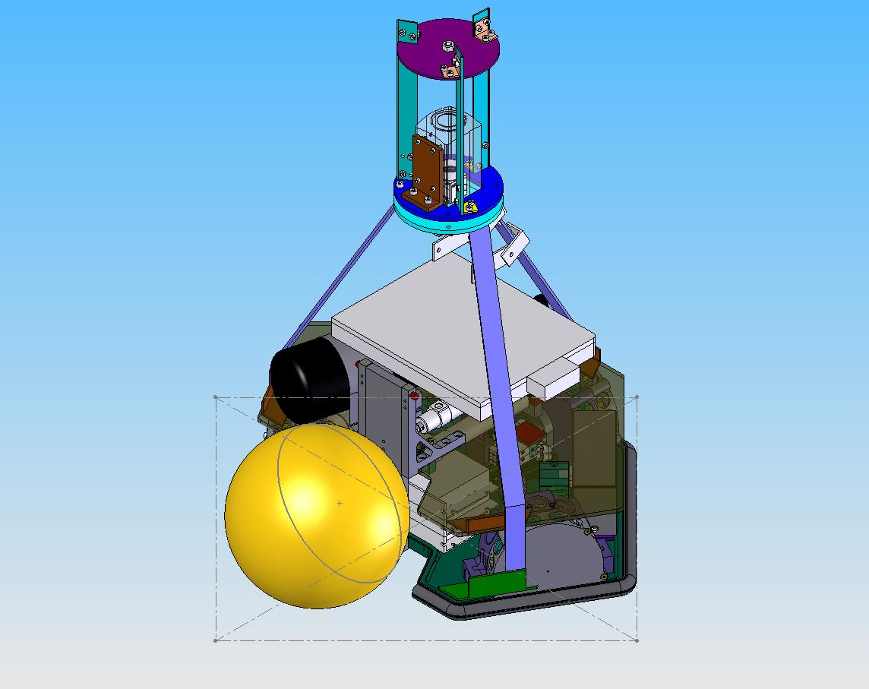
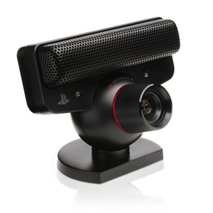
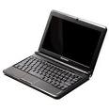
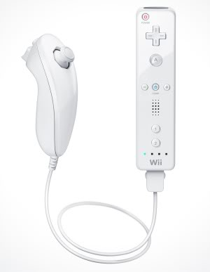


Ziele von OpenTribot
Robust : Entwicklung frei verfügbarer Hardware und Softwareplattform für die MidSize Liga
Bezahlbar : Einsatz von Standardkomponenten, wo sinnvoll
Kompatibel :Schritt in Richtung der Standardisierung der Software
5

Slide 5
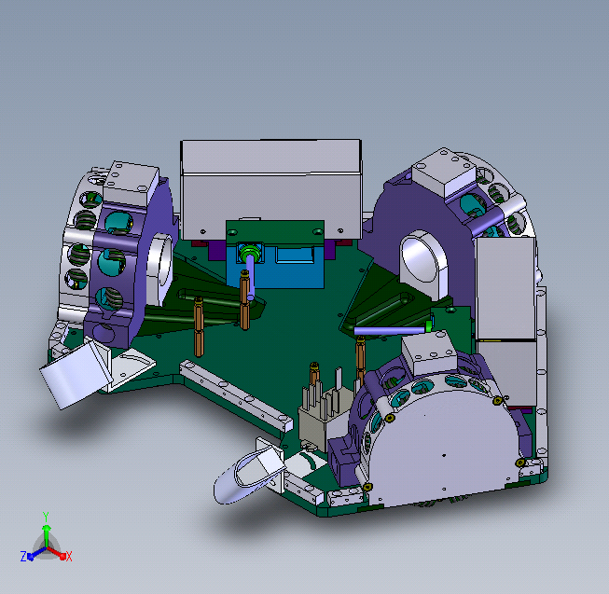
Hardware: Antrieb
Stabile Grundplatte mit 3 Omnidirektionalen Antriebseinheiten
  Modularisierte Radeinheiten
  Rad wechselbar ohne Roboter zu zerlegen
  Viel Platz für Controller und weitere Hardware

Slide 6
Hardware: Antrieb
Leistungsfähige Lithium-Polymer Akkutechnik
  In Metallboxen gekapselt
  Steckbar
  5000 maH/ 32 Volt
  Bietet im jetzigen Aufbau bis zu 2 h Fahrzeit. (Bei separatem Fahrakku)

Slide 7
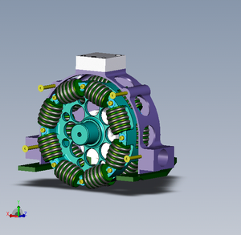
Hardware: Räder
3 Räder :
  Großer Querschnitt, guter
  Krafttransfer
  Verbindung zur Motorachse ohne
  Schrauben (gesteckt)
  Gegenlager
  Gekapselter Aufbau
  Niedriges Gewicht (300gr)

Slide 8
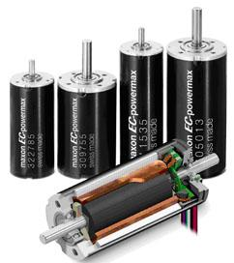
Hardware: Motoren
Leistungsfähige Maxon-Motoren
  3 * 200Watt
  Effizient wartungsarm dank Brushless Technik

Slide 9
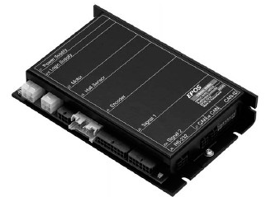
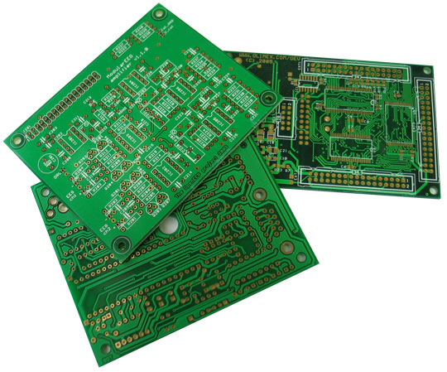
Hardware: Controller
3 x Maxon EPOS Brushless Controller
  Industrietauglicher Brushlesscontroler mit CANBus anbindung
Open Source Hardware Controller
Hardware für Brushless Motoren
  Derzeitig in der Entwicklung
  Bis Ende dieses Jahres verfügbar (Ethernetanschluss)

Slide 10
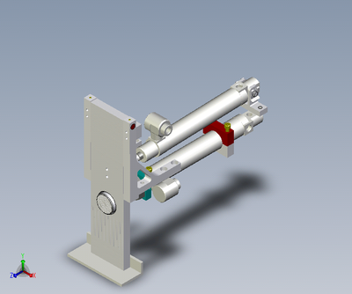
Hardware: Schusseinheit
Druckgeregelte Schusseinheit
Grosser Vorratstank
Schnelle Schussfolge möglich
Erprobte Technologie
Hochschuss und Passschuss

Slide 11
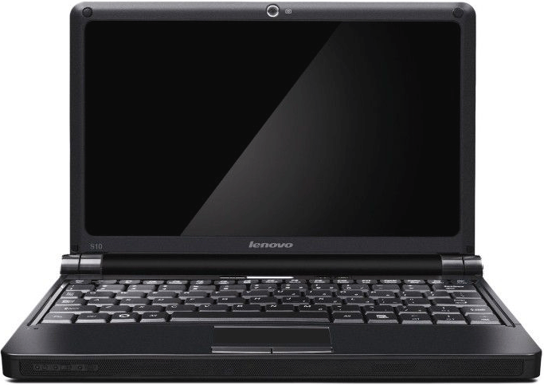
Hardare:Rechnereinheit
Einsatz von Netbook ausreichend
  Kosten : < 300 Euro
  Mini-Pc Card Slot für Firewire verfügbar
  Robustes Gehäuse dank kleiner Baugrösse
  6-Zellen Akku, damit bis zu 4h Betrieb bei Vollast (100%CPU), sonst ca 8h

Slide 12
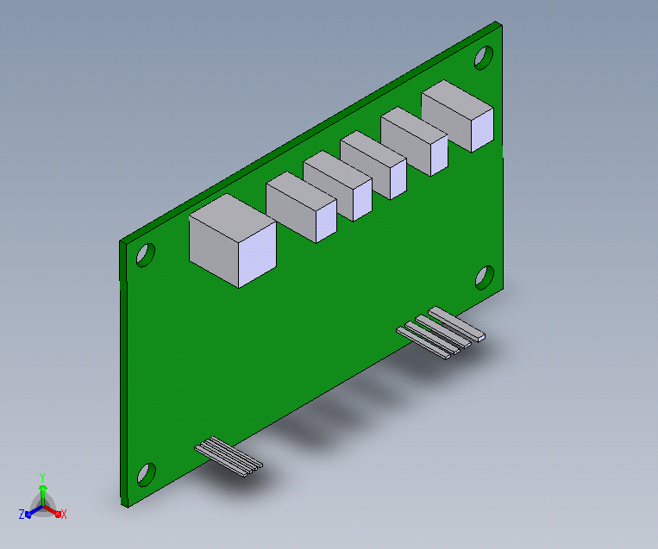
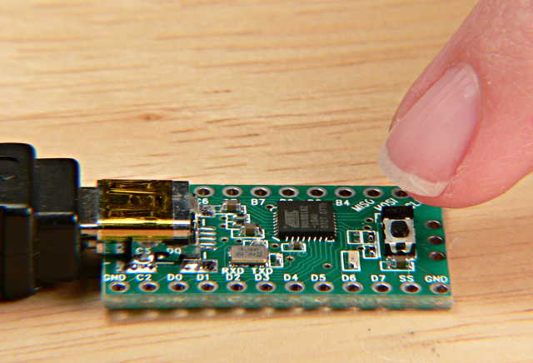
Hardware: Kickerboard
Selbstentwicklung mit AT90USB162 chipsatz
USB anschluss
Einfache einbindung mit libusb
Kompatibel mit z.B
Teensy USB Board
Anschluss von kostengünstiger
Nintendo 6-dof IMU möglich
< 50 Euro

Slide 13
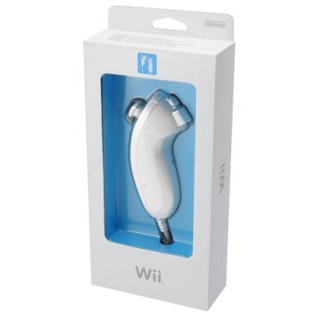
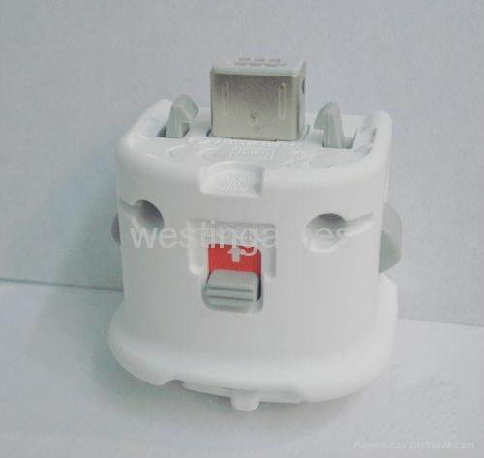
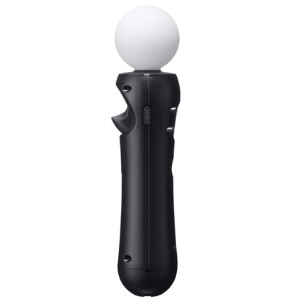
IMU : Gyro / Accelerometer/ Magnetometer
6-dof IMU aus Nintendo Nunchuck und Motion Plus
  Ca 50 Hz mit I2C via Kickerboard
  Alternative : PS3 Move Controller
  9 dof-IMU (Gyro Accelerometer,Magnetometer)
  Ca 50HZ mit USB

Slide 14
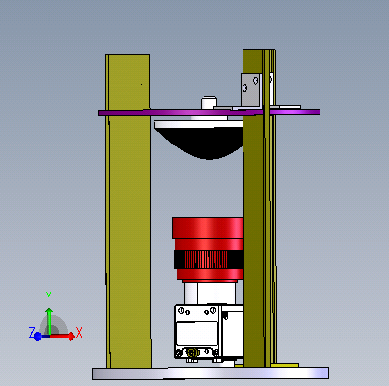
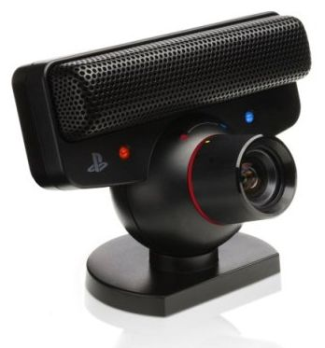
Hardware: Kamera
Omnidirektionale Kamera
  Einsatz von Firewire (z.B Point Grey)
  Einsatz von USB (PS3 Eye Kamera)
PS3 Eye Kamera:
  Hohe Framerate (60 Hz bei 640 * 480 , YUV422 unkomprimiert)
  Sehr geringe Latenz (kleiner als bei Firewire)
  Keine separate Stromversorgung dank USB
  Geringer Preis (ca 40 Euro)
  Gut verfügbar
  4-Kanal Mikrofon ermöglicht richtungsabhängige
  Tonanalyse
  Wurde schon in Vielen Bildverarbeitungsprojekten eingesetzt

Slide 15
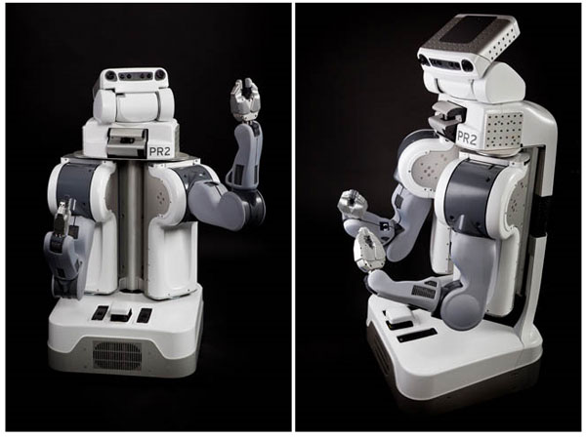


Software
Einsatz von ROS (Robot Operating System)
Von Willow Garage, verwendet im PR2
ROS (Robot Operating System) provides libraries and tools to help software developers create robot applications. It provides hardware abstraction, device drivers, libraries, visualizers, message-passing, package management, and more.

Slide 16
Software: ROS
Standardisierung der Kommunikation zwischen verschiedenen Modulen einer Software „Nodes“
Tools zum Aufzeichnen , zur Visualisierung
Erprobt
Nur leichte Änderungen an ursprünglicher Software nötig
Auf PR2 wird auch Beckhoff-Ethercat im Rahmen von ROS eingesetzt (Realtime Control des Roboters)

Slide 17
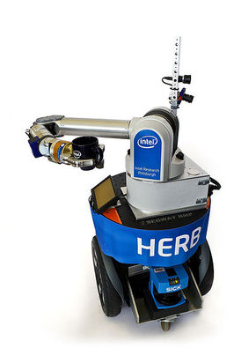
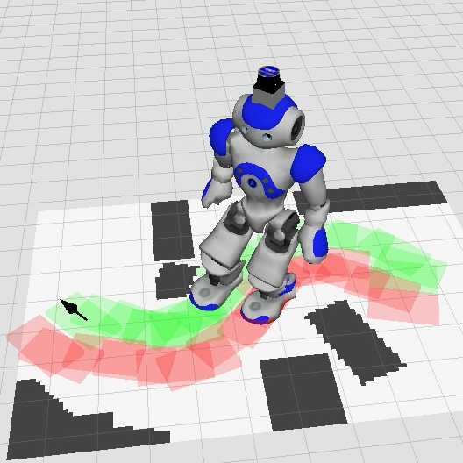
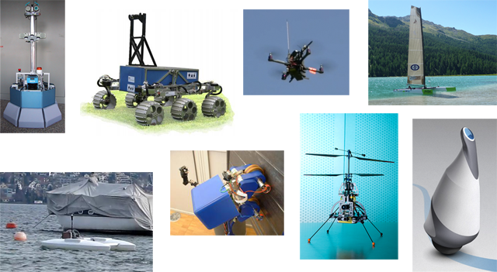
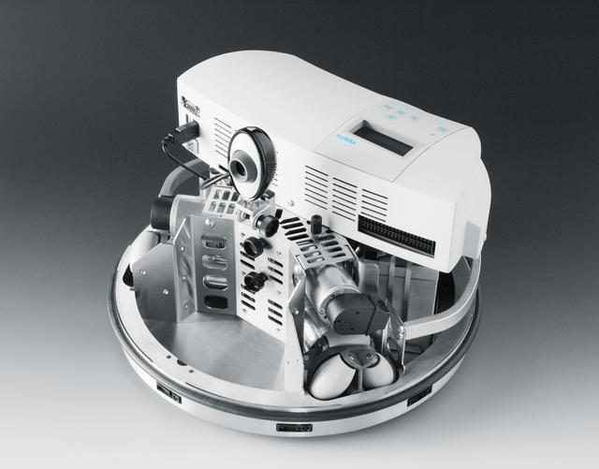
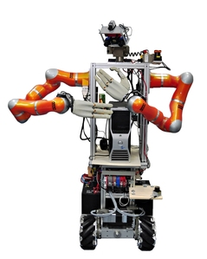
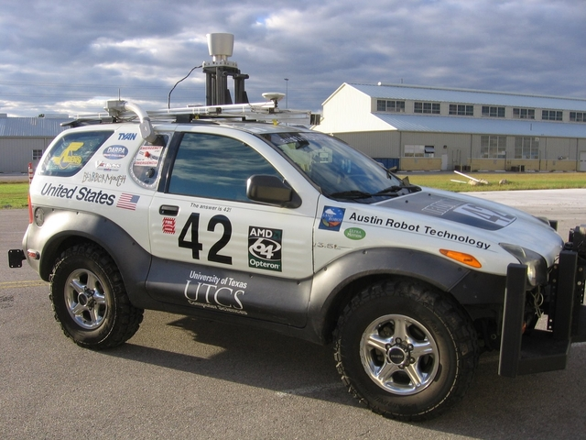
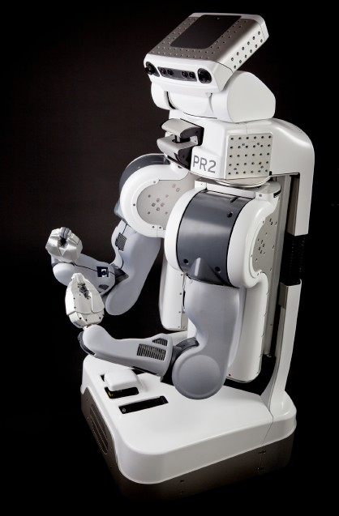
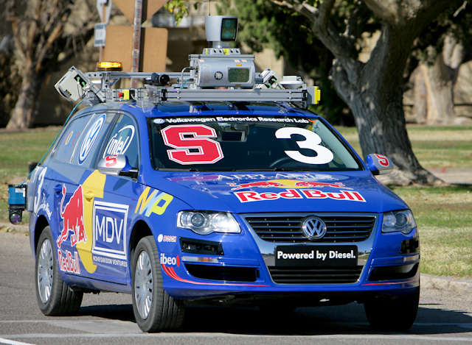
Software: ROS
Bereits recht verbreitet, ermöglicht Einsatz von Fremdsoftware (SLAM, Bildverarbeitung, Anbindung von Hardware) durch vergleichsweise geringen Entwicklungsaufwand
Wird auf vielen Robotern bereits eingesetzt:

Slide 18
ROS-Knoten
Remote
Worldmodel
Referee-Box
Remote
Worldmodel
Remote
Worldmodel
Vision
Worldmodel
Decision
Motion
Remote
Control /
Joystick
Robot

Slide 19
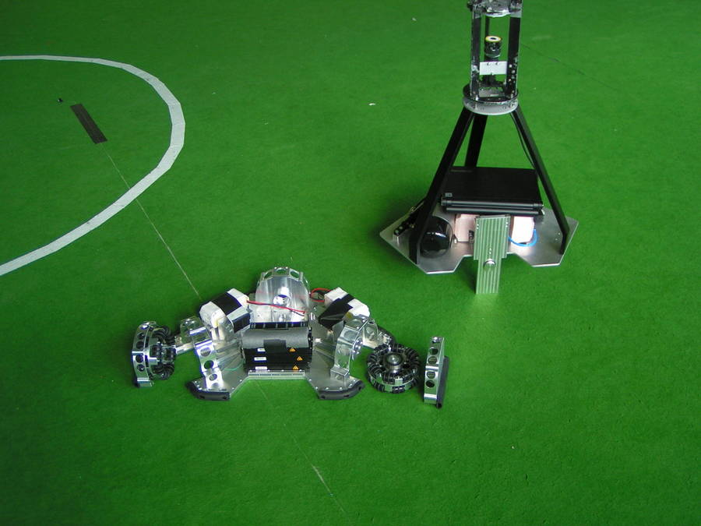
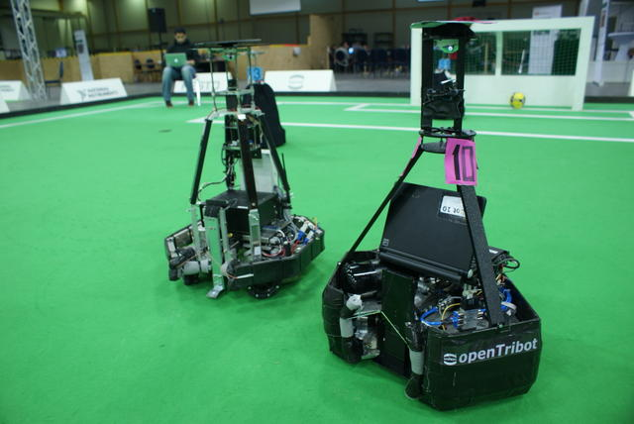
Prototyp
Einsatz bei der German Open 2009 im Tribots-Team
  3. Platz
Einsatz als Leihspieler im 1.RFC Stuttgart
German Open 2010

